Slide 1


OOSD I
Hoofdstuk 5: Oefening Lotto

Slide 2

Use case 1: Registreer trekking

Slide 3
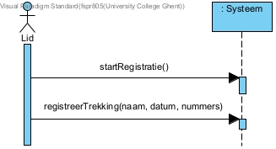
Stap 2:
methode &
Stap 3A: CONTROLLER
Stap 1:
DOING/KNOWING?
Stap 3B:
CREATOR + EXPERT

Slide 4
Stap 1:
DOING/KNOWING?
KNOWING?
Geen antwoord op systeemoperatie
Geen knowing
DOING?
Geen OC
Tussentoestand?
  Nee (alleen input/output)
Geen doing
Niets

Slide 5

Stap 1:
DOING/KNOWING?
KNOWING?
Geen antwoord op systeemoperatie
Geen knowing
DOING?
OC
Wel doing

Slide 6
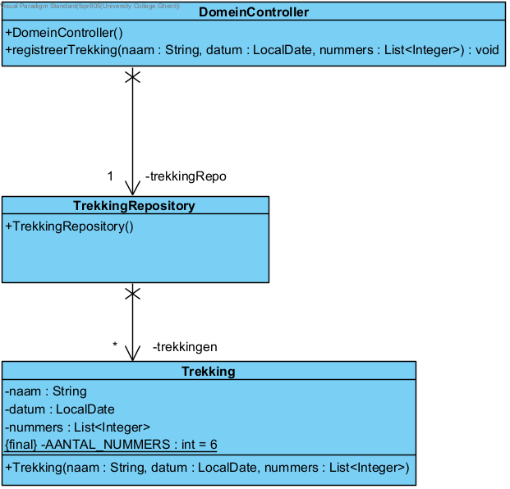
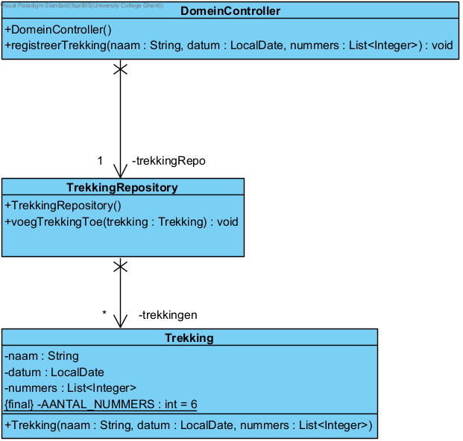
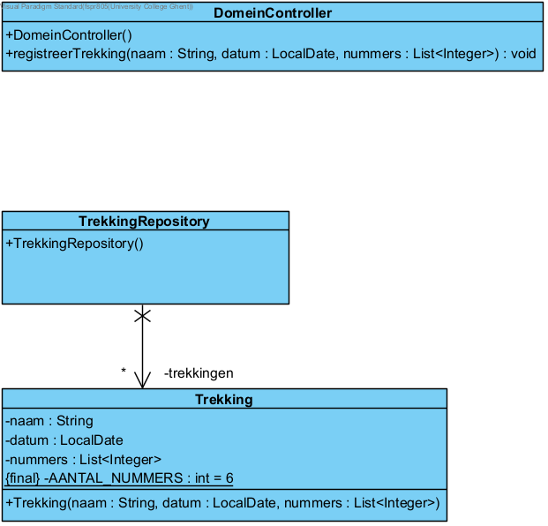
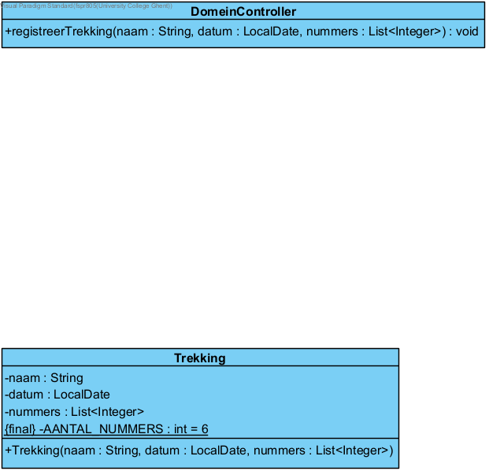



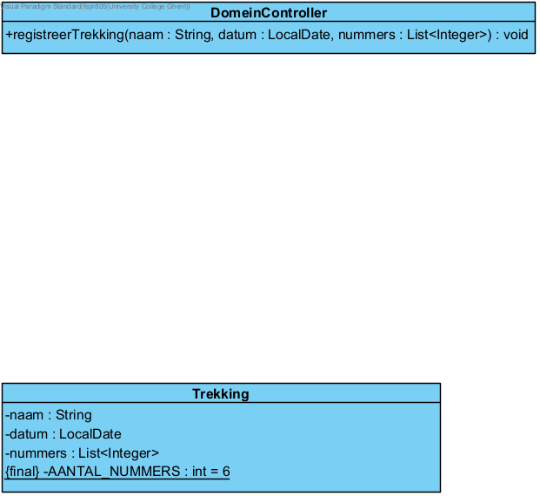
Stap 1:
DOING/ KNOWING?
Stap 2:
methode &
Stap 3A: CONTROLLER
Stap 3B:
CREATOR
CREATOR: Trekking
Klasse aanwezig?
Klasse heeft constructor met nodige parameters?
Wie gaat constructor oproepen en waar?
  DC in registreerTrekking
Bijhouden?
  Niet in DC
  In aparte klasse TrekkingRepository
CREATOR: TrekkingRepository
Klasse aanwezig?
Klasse heeft constructor met nodige parameters?
Wie gaat constructor oproepen en waar?
  DC in constructor
Bijhouden?
  Associatie toevoegen en uitwerken
  ! Nieuwe Trekking nog toevoegen aan trekkingen !
+ registreerTrekking( naam: String, datum: LocalDate, nummers: List<Integer>): void
registreerTrekking
→ doing

Slide 8
Use case 2: Controleer nummers

Slide 9
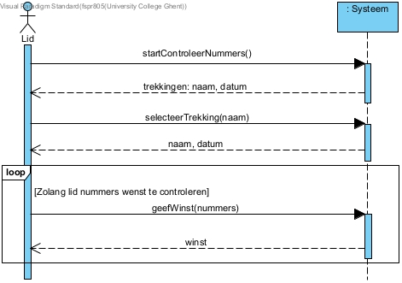
Stap 2:
methode + CONTROLLER
Stap 3:
CREATOR + EXPERT
nota’s
Stap 1:
DOING/KNOWING?

Slide 10
Stap 1:
DOING/KNOWING?
KNOWING?
Antwoord op systeemoperatie
Wel knowing
DOING?
Geen OC
Tussentoestand?
  Nee (alleen input/output)
Geen doing

Slide 11
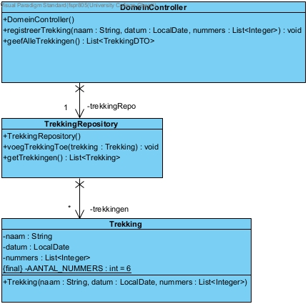
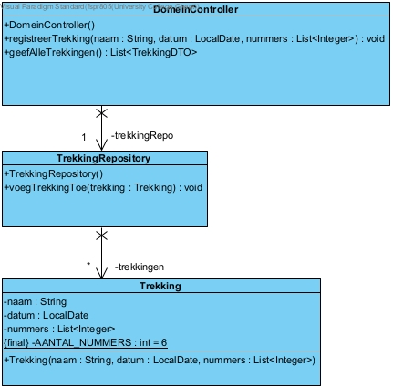

Stap 1:
DOING/ KNOWING?
Stap 2:
methode &
Stap 3A: CONTROLLER
Stap 3B:
CREATOR
EXPERT:
Wie is expert de van alle trekkingen?
  TrekkingRepo
  Heeft methode om alle trekkingen op te vragen?
  neen → toevoegen
Trekkingen omzetten in DTO’s
  kan DC datum en naam opvragen?
  neen
  getters voor naam en datum
geefAlleTrekkingen
→ knowing
+ geefAlleTrekkingen(): List<TrekkingDTO>

Slide 12
Stap 1:
DOING/KNOWING?
KNOWING?
Antwoord op systeemoperatie
Wel knowing
DOING?
Geen OC
Tussentoestand?
  Nee (alleen input/output)
Geen doing
KNOWING?
Antwoord op systeemoperatie
Wel knowing
DOING?
OC
Ook doing

Slide 13
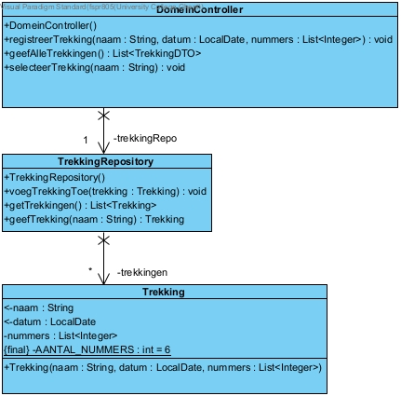
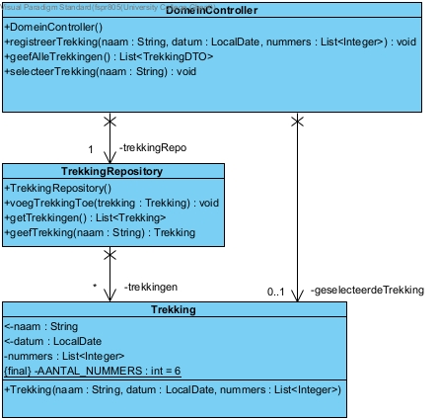
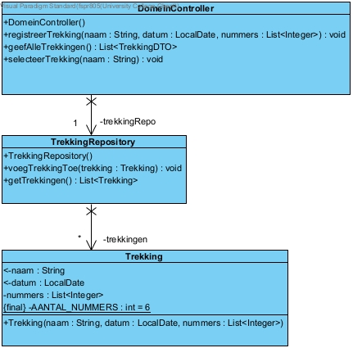
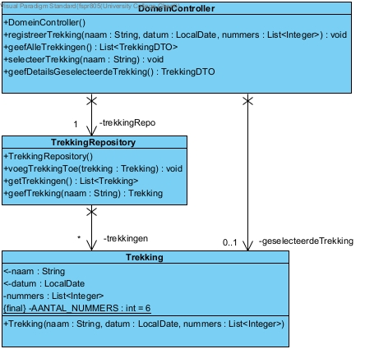
Stap 1:
DOING/ KNOWING?
Stap 2:
methode &
Stap 3A: CONTROLLER
Stap 3B:
CREATOR
EXPERT:
Wie is expert over trekkingen?
  trekkingRepo → methode
Kan DC deze methode oproepen?
  Ja → geen aanpassingen
Kan trekkingRepo zoeken op naam?
  ja (getter naam) → geen aanpassingen
Geselecteerde trekking bijhouden?
  Associatie toevoegen en uitwerken
selecteerTrekking
→ doing
+ selecteerTrekking( naam: String): void
EXPERT:
Wie is expert de geselecteerde trekking?
  DC zelf → geen aanpassingen nodig
Kan DC naam en datum opvragen?
  ja (getters) → geen aanpassingen
geefDetailsGeselecteerdeTrekking
→ knowing
+ geefDetailsGesele
cteerdeTrekking(): TrekkingDTO

Slide 14
Stap 1:
DOING/KNOWING?
KNOWING?
Antwoord op systeemoperatie
Wel knowing
DOING?
Geen OC
Tussentoestand?
  Nee (alleen input/output)
Geen doing

Slide 15

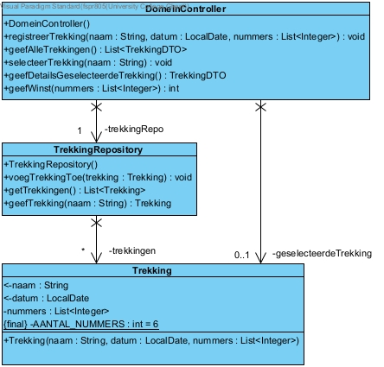
Stap 1:
DOING/ KNOWING?
Stap 2:
methode &
Stap 3A: CONTROLLER
Stap 3B:
CREATOR
EXPERT:
Wie is expert over de juiste nummers?
  Trekking → methode toevoegen
Kan DC deze methode oproepen?
  Ja → geen aanpassingen
geefWinst
→ knowing
+ geefWinst(nummers: List<Integer>): int

Slide 16
Stap 1:
DOING/KNOWING?
KNOWING?
Geen data ophalen
Geen knowing
DOING?
Geen OC
Tussentoestand?
  Nee (alleen input/output)
Geen doing
Niets

